Slide 1
海上风场SCADA数据缺失只能修复
团队名称：一方通行
队长：张焕明
队员：许君杰，黄莹

Slide 2
目录
问题描述
1
数据分析与难点
2
数据预处理
3
模型介绍
4
特征工程
5
结果对比与融合
6
模型优化
7
未来工作
8

Slide 3
问题描述
本次比赛模拟的是风电场远程数据监控系统（SCADA）因各种不可抗因素导致的数据缺失，希望通过大数据分析，利用未缺失的历史数据对缺失的部分数据进行预测，从而达到修复数据缺失的目的。
总共提供33个风电场的68个变量，通过时间戳ts和风场wtid来唯一识别一条记录
ts | wtid | var001 | var002 | var003 | ··· | var068
2018-07-01 01:22:05.942 | [1,33] | value | null | value | ··· | null
Notes:
1）语言不通顺
2）风场：全场

Slide 4
数据分析与难点
数据总量：33个风场X68个变量，共1192万条记录
连续型变量和离散型变量：var001,var002,…,var068
数据特点 | 难点1
数据量较大 | 计算资源消耗大
数据特点 | 难点2
含义未知 | 不易做特征工程

Slide 5
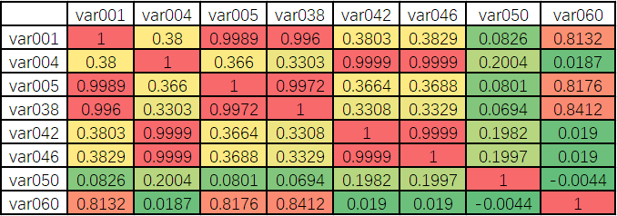
数据分析与难点
数据缺失分析：
相关性高的变量关联缺失：
缺失总量 | 497191 | 占总数据量 | 4.17%
部分变量缺失 | 212502 | 占缺失总量 | 42.74%
全全量缺失 | 284689 | 占缺失总量 | 57.26%
数据特点 | 难点3
全变量缺失 | 无直接特征建模
数据特点 | 难点4
关联缺失 | 建模重要特征少
组合1 | var001,var004,…,var060共8个
组合2 | var002,var003,…,var067共26个
组合3 | var008,var009,…,var065共15个
组合4 | var013,var015,…,var068共19个

Slide 6
总流程介绍
原始数据
数据预处理
构造训练集和验证集
规则模型
机器学习模型
线性插值
最近邻插值
众数插值
特征组合1
特征组合2
模型结果融合
Notes:
1）动画

Slide 7
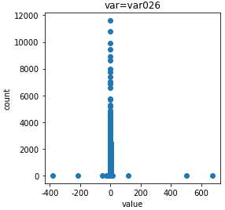
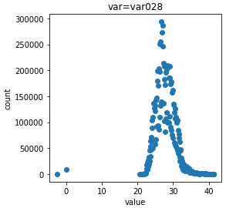
数据预处理
1.各风场数据合并
2.删除数据离群点
1.数据分布边缘
2.取值频数小
离群点
Var026数据分布
Var028数据分布
Notes:
1）不同风场采样时间不一样
2）不同风场的数据对齐：放到后面
3）数据合并算预处理吗？
4）时间特征放到后面

Slide 8
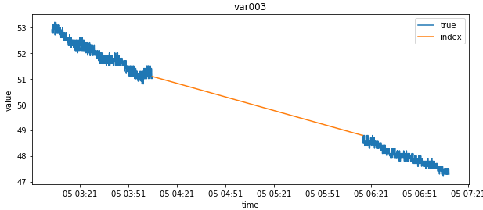
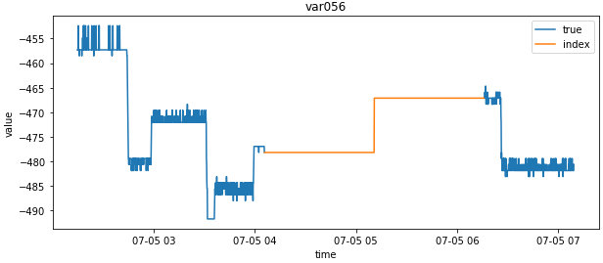
规则模型
规则模型 | 模型结果 | 模型优势
线性插值
最近邻插值
众数插值
1.能捕捉缺失段数据的变化趋势
2.适用于连续性变量
1.能正确预测缺失数据的首末段
2.适用于离散变量
变量 | var008 | var016 | var020 | var025 | var026 | var047
众数占比 | 0.9356 | 0.9749 | 0.996 | 0.9354 | 0.9358 | 0.9969
对于单一取值占比极大的变量预测更准

Slide 9
机器学习模型
针对难点1：计算资源消耗大
模型 | 优势 | 处理缺失值
LightGBM
XGBoost-gpu
RamdomForest
训练速度快，消耗内存少
能够自然处理缺失值
模型精度高，可gpu加速
能够自然处理缺失值
并行训练快，消耗内存少
需要人为填充缺失值

Slide 10
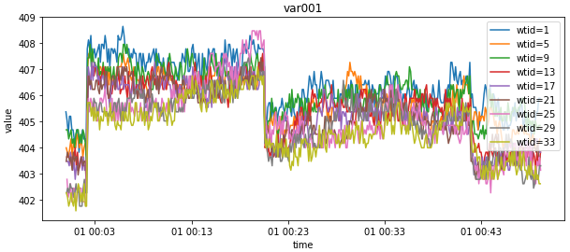
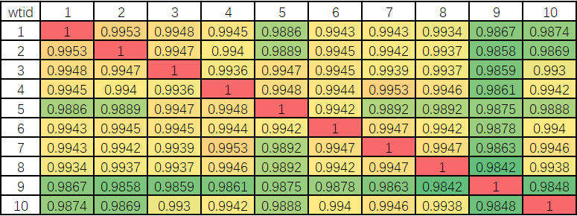
特征工程
不同风场的同一变量相似度高
var001在各个风场上随时间变化曲线
各个风场之间var001变量的相关性
Notes:
1）放到后面介绍如何解决 XXX 难点，或建模原因时，描述

Slide 11
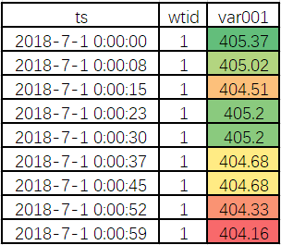
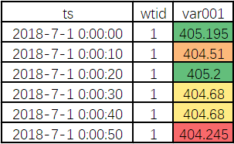
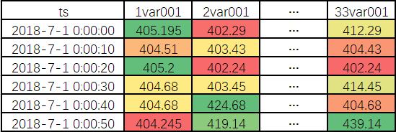
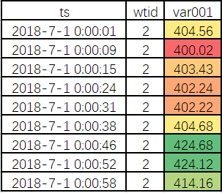
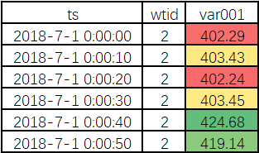
特征工程
按10s聚合最终结果
···
提取周，天，时，分特征
···
(聚合前)
(聚合后)
Notes:
1）不同风场采样时间不一样
2）不同风场的数据对齐：放到后面
3）数据合并算预处理吗？
4）时间特征放到后面

Slide 12
特征工程
针对难点2：不易做特征工程；难点3：无直接特征建模
特征组名称 | 第一类特征组合
单变量特征
多变量特征
（适用于部分变量缺失和全变量缺失的数据）
1var001 | 2var001 | 3var001 | … | 33var001
1var001 | 2var001 | 3var001 | … | 33var001
+
2var00？ | 2var00？ | 3var00？ | 3var00？ | ··· | 33var00? | 33var00?
（与1var001相关性最大的其他风场变量）

Slide 13
特征工程
针对难点2：不易做特征工程；难点4：建模重要特征少
特征组名称 | 第二类特征组合
单风场特征
多风场特征1
多风场特征2
（只适用于部分变量缺失的数据）
-
1var001 | 1var002 | 1var003 | …. | 1var068
1var002 | 1var003 | 1var004
（组合变量）
-
1var001 | 1var002 | 1var003 | …. | 1var068
1var002 | 1var003 | 1var004
（组合变量）
+
2var001 | 3var001 | … | 33var001
-
1var001 | 1var002 | 1var003 | …. | 1var068
1var002 | 1var003 | 1var004
（组合变量）
+
+
?var002 | ?var003 | ?var004
2var001 | 3var001 | … | 33var001
Notes:
特征工程.
future work：加分点
1）说明，没做原因时什么？（时间，计算能力不足 ===> 有些特征没做
2）详细讲清楚，模型可以基于这些未加的特征得到效果的提升
加一个表格，说明横向、纵向特征。【风场* 变量】 控制时间

Slide 14
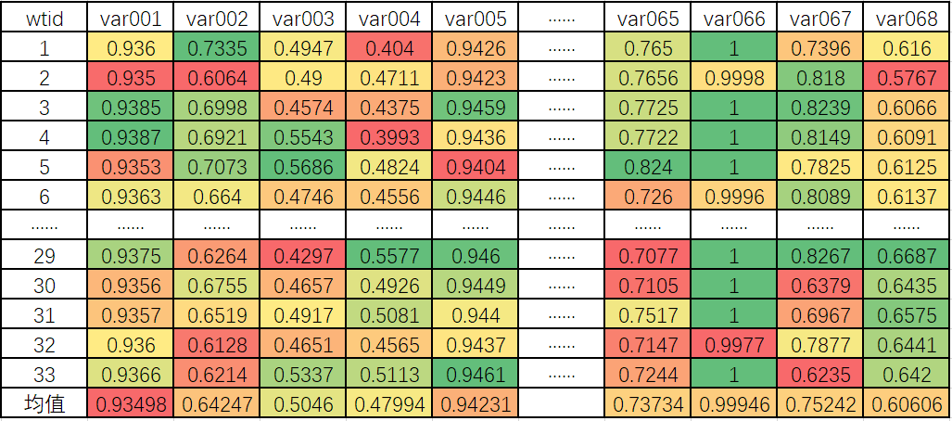
评分表
每种特征组合都会在验证集上产生一个评分表:

Slide 15
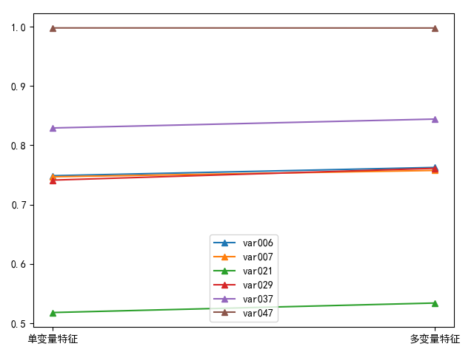
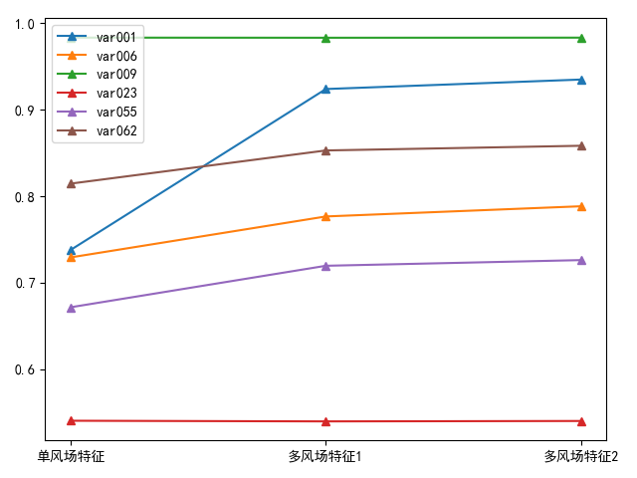
特征组合结果对比
以xgboost模型结果为例，最后3天的数据作为验证集下的得分结果：
第一类特征组合下变量的均值得分
第二类特征组合下变量的均值得分
几乎所有变量在递进的特征组合下模型的均值得分都有提升
Notes:
证明我们的特征工程是有效的

Slide 16
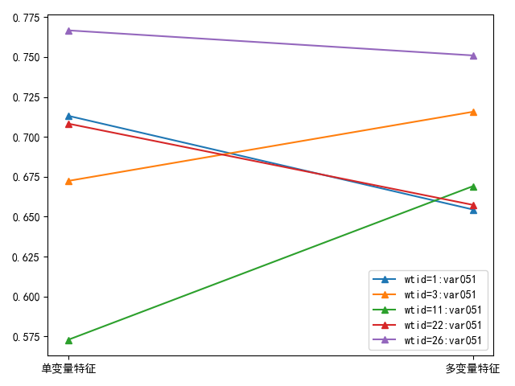
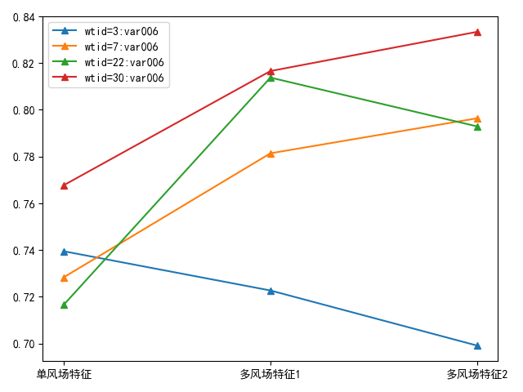
模型结果对比
以xgboost模型结果为例，最后3天的数据作为验证集下的得分结果：
第一类特征组合下var051各风场得分
第二类特征组合下var066各风场得分
不同风场不同变量在不同的特征组合下模型的结果不一致
增加特征可能造成数据冗余和干扰

Slide 17
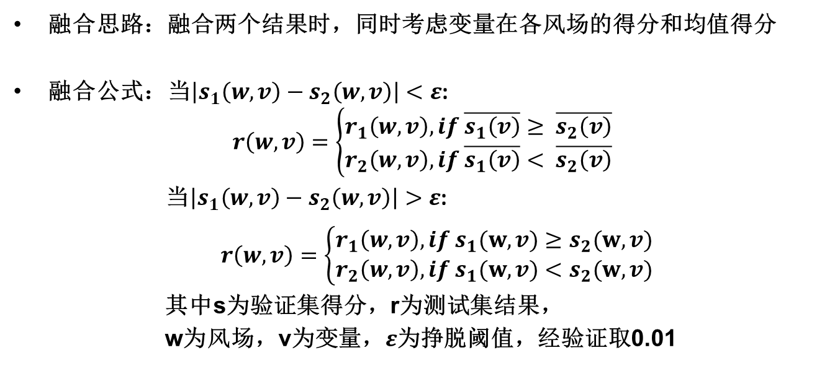
结果融合
融合思路：融合两个结果时，同时考虑变量在各风场的得分和均值得分
融合公式：当$\left|s_{1}\left(w,v\right)−s_{2}\left(w,v\right)\right|<ε$:
$$r\left(w,v\right)=\left\{\begin{aligned}r_{1}\left(w,v\right), if \overline{s_{1}\left(v\right)}≥ \overline{s_{2}\left(v\right)} \\ r_{2}\left(w,v\right), if \overline{s_{1}\left(v\right)}< \overline{s_{2}\left(v\right)}\end{aligned}\right.$$
当$\left|s_{1}\left(w,v\right)−s_{2}\left(w,v\right)\right|>ε$:
$r\left(w,v\right)=\left\{\begin{aligned}r_{1}\left(w,v\right), if s_{1}(w,v)≥s_{2}(w,v) \\ r_{2}\left(w,v\right), if s_{1}(w,v)<s_{2}(w,v)\end{aligned}\right.$
其中s为验证集得分，r为测试集结果，
w为风场，v为变量，$ε$为挣脱阈值，经验证取0.01

Slide 18
结果融合
wtid | var001
1 | 0.6865
2 | 0.6999
3 | 0.5863
… | …
31 | 0.6556
32 | 0.6493
33 | 0.6766
平均 | 0.6487
wtid | var001
1 | 0.6731
2 | 0.6859
3 | 0.5983
… | …
31 | 0.6334
32 | 0.6576
33 | 0.6736
平均 | 0.6387
wtid | var001
1 | 0.6865
2 | 0.6999
3 | 0.5983
… | …
31 | 0.6556
32 | 0.6493
33 | 0.6766
平均 | 0.6508
+
=
(结果1的得分)
(结果2的得分)
(融合结果)

Slide 19
验证集优化
time | 1var001 | 2var001 | 3var003 | ···
Day1-t1 | value | value | value | ···
Day1-t2 | value | value | value | ···
Day1-t3 | null | value | value | ···
Day1-t4 | null | value | value | ···
Day2-t1 | value | value | value | ···
Day2-t2 | value | value | value | ···
Day2-t3 | value | null | value | ···
Day2-t4 | value | null | value | ···
Day3-t1 | value | value | value | ···
Day3-t2 | value | value | value | ···
Day3-t3 | value | value | null | ···
Day3-t4 | value | value | null | ···
··· | ··· | ··· | ··· | ···
value表示有值
null表示缺失

Slide 20

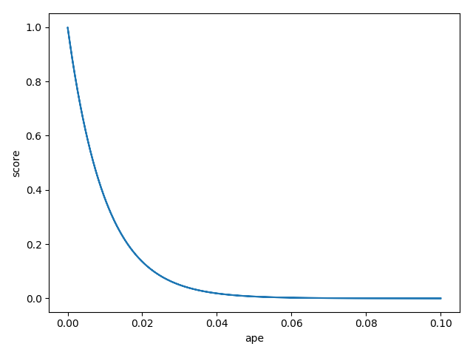



模型优化
评分函数:
0.001 | 0.9048
0.01 | 0.3679
0.05 | 0.0067
绝对百分比误差 与 得分之间的变化曲线
对误差很敏感
Notes:
回归模型接近目标值，但是一般都会有一定的波动范围，在此评分函数下，容忍的波动范围很小，相当于分类的评价标准

Slide 21
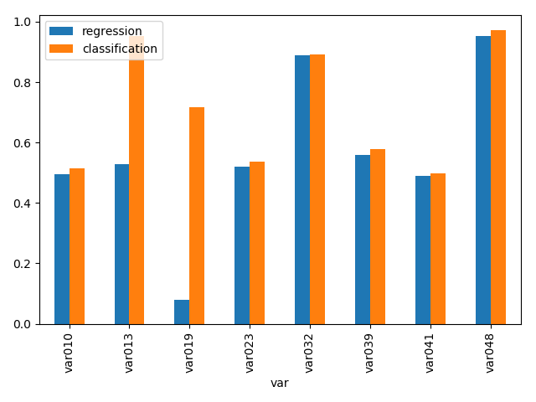
模型优化
评分函数:
优化：对连续型变量使用分类模型进行预测
模型类型 | 10条记录 | 最终得分
回归模型 | 6条记录各得0.9分， 4条记录得0分 | 0.54
分类模型 | 6条正确各得1分，4条错误得0分 | 0.6
部分变量的回归和分类模型得分对比
Notes:
舍去部分取值数少的，把取值数多的值作为分类目标，

Slide 22
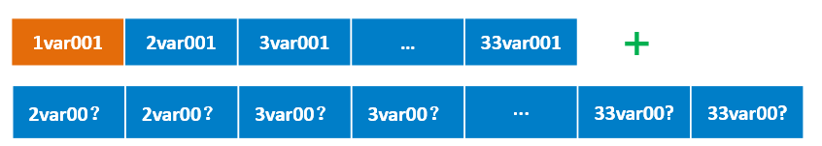
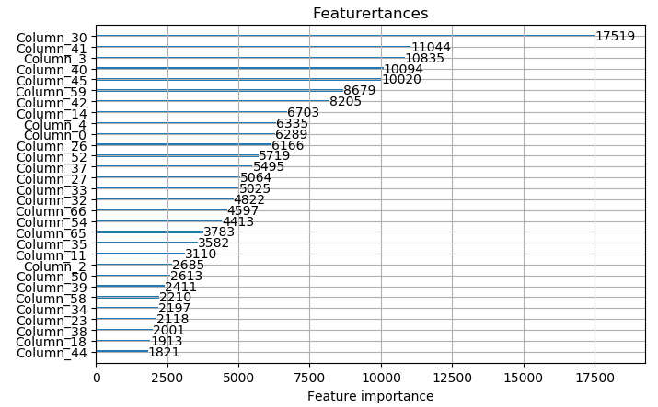
未来工作
1.增加更多的特征，e.g.增加各特征变量每天或每七天各取值的频数和频率
2.增加特征组合维度
3.改变特征选择方式

Slide 23
谢谢
2019 DICIC 数字中国创新大赛
2019.03.24

